Slide 1
2019年《历史考试说明》变化及例题参考答案
安徽省太和中学 张祖良
wechat:15155824164
qq：714216171
tel：15155824164

Slide 2
一、2019年《历史考试说明》变化部分
1、2019年《历史考试说明》前言变化
2、考核目标与要求例题变化
3、题型示例变化
二、2019年《历史考试说明》及例题参考答案

Slide 3
1、2019年《历史考试说明》前言变化
2019年全国高考考试大纲的说明
历 史
根据普通高等学校对新生思想道德素质和科学文化素质的要求，在中学历史课程的基础上，依据教育部考试中心《2019年普通高等学校招生全国统一考试大纲（文科）》，制定历史学科考试说明。
历史学科考查对基本历史知识的掌握程度；考查学科素养和学习潜力；注重考查在唯物史观指导下运用学科思维和学科方法发现问题、分析问题、解决问题的能力；考查考生的人文精神与素养，引导其实现德智体美劳全面发展。
命题不拘泥于教科书，运用新材料，创设新情境，古今贯通，中外关联，把握历史发展的基本脉络。
2018年全国高考考试大纲的说明
历 史
根据普通高等学校人才选拔的要求，在中学历史课程的基础上，依据中华人民共和国教育部2003年颁布的《普通高中课程方案（实验）》和《普通高中历史课程标准（实验）》的必修课程、选修课程系列的内容，确定历史学科考试内容。
历史学科考查对基本历史知识的掌握程度；考查学科素养和学习潜力；注重考查在唯物史观指导下运用学科思维和学科方法发现问题、分析问题、解决问题的能力。
命题不拘泥于教科书，运用新材料，创设新情境，古今贯通，中外关联，把握历史发展的基本脉络。

Slide 4
前言变化：
“对新生思想道德素质和科学文化素质的要求”
“考查考生的人文精神与素养，引导其实现德智体美劳全面发展”
认识----出题重点：
1、立德树人（思想道德素质---德智体美劳）
2、核心素养（科学文化素质---历史五大核心素养）
3、传统文化（人文精神与素养---弘扬民族精神、文化自信）

Slide 5
2、考核目标与要求例题变化
四大能力目标与要求
1。 获取和解读信息
理解试题提供的图文材料和考试要求。
整理材料，最大限度地获取有效信息。
对有效信息进行完整、准确、合理的解读。
2。 调动和运用知识
辨别历史事实与历史叙述。
理解历史叙述与历史结论。
说明历史现象和历史观点。
3。 描述和阐释事物
客观叙述历史事实。
正确解释历史事物。
认识历史事物的本质。
4。 论证和探讨问题
发现历史问题。
论证历史问题。
独立提出观点。

Slide 6
2、考核目标与要求例题变化
2018考核目标与要求
3、对有效信息进行完整、准确、合理的解读
例3 （2013·新课标全国Ⅱ卷文综·27）清代有学者说：“古有儒、释、道三教，自明以来，又多一教，曰小说……士大夫、农、工、商贾，无不习闻之，以至儿童、妇女不识字者，亦皆闻而如见之，是其教较之儒、释、道而更广也。”这表明( )
A．小说成为一种新的宗教传播载体
B．小说的兴起冲击了封建等级观念
C．市民阶层扩大推动世俗文化发展
D．世俗文化整合了社会的价值观念
【说明】本题旨在考查考生解读、提炼材料信息，运用所学知识解决历史问题的能力。试题要求考生透过小说受到欢迎，传播范围广，超过了儒、释、道三教的现象，结合所学知识可知，对其合理解读，揭示了小说蓬勃发展背后的深层原因。
2019考核目标与要求
3、对有效信息进行完整、准确、合理的解读
例3 （2013·新课标全国Ⅱ卷·28）“蓝脸的窦尔敦盗御马，红脸的关公战长沙，黄脸的典韦白脸的曹操，黑脸的张飞叫喳喳。”京剧艺术中人物的脸谱
A．真实再现了客观历史 B．固化了大众的历史认知
C．正确评断了历史人物 D．提升了历史人物的价值
【说明】本题立意在于通过考生对所熟悉的京剧艺术中人物脸谱的固定化，考查考生解读、提炼题干信息，以及运用所学知识解决历史问题的能力。京剧是我国的国粹，是一门独具特色的艺术体系，它来源于生活，但是高于生活。脸谱与真实历史人物的相貌没有任何联系，脸谱也不代表对历史人物的正确评断，对历史人物的价值也没有任何作用。京剧脸谱主要是将大众对历史人物的认识，采用程式化的方式呈现出来。

Slide 7
2018考核目标与要求
3、认识历史事物的本质
例9、（2010年新课标全国卷·中外历史人物评说）
（15分）中外历史人物评说
材料一、 太祖（曹操）运筹演谋，鞭挞宇内，揽申、商之法术，该韩、白之奇策，官方授材，各国其器，矫情任算，不念旧恶，终能总防皇机，克洪业者，惟其明略最优也。抑可谓非常之人，超世之杰矣。——（西晋）陈寿：《三国志》
材料二、 时只有蜀先主可与有为耳。曹操自是贼，既不可从，孙权又是两间底人，只有先主名分正，故（诸葛亮）只得从之。——（南宋）朱熹：《朱子语类》
材料三、公平地说来，曹操对于当时的人民是有贡献的，不仅有而且大，对于民族的发展和文化的发展是有贡献的，不仅有而且大。在我看来，曹操在这些方面的贡献，比起他同时代的人物来是最大的。例如诸葛亮是应该肯定的人物，但他所凭措的西蜀，在当时没有遭到多大的破坏，而他所成就的规模比起曹操来要小得多。然而诸葛亮却被后人神化，而曹操被后人魔鬼化了。这是不公平的。——《郭沫若全集》
（1）根据材料一、二，概括指出陈寿、朱熹对曹操的不同态度及其原因。
（2）根据材料三，概括指出郭沫若评价曹操的标准、指导思想和方法。
2019考核目标与要求
3、认识历史事物的本质
例9、（2014海南卷）1923---1929年，美国的企业普遍使用流水线等先进生产管理方式，提高了劳动生产率，同时在少数企业中工人可以领取养老金，享受带薪休假。这反映出当时在美国
A. 工人分享的经济发展成果有限
B. 科技未对经济发展发挥重大作用
C. 供给与需求保持基本平衡
D. 国家干预促进了经济发展
【说明】本题旨在考查考生将历史现象置于特定的历史环境下进行评价的能力。本题题干设置的情境是20世纪20年代美国生产管理方式的变革及其影响。20世纪20年代是美国经济大繁荣的时代，也贫富差距加大的时代，因而导致30年代大危机。材料中也提示劳动生产率普遍提高而只有少数企业的工人享受到福利待遇，因此工人分享的经济发展成果有限。

Slide 8
3、题型示例变化（增加1题）
11、（2016·全国课标Ⅲ卷·48）[历史——选修3：20世纪的战争与和平]
材料 1918年1月，美国总统威尔逊在国会演说中提出了“十四点”计划。其主要内容包括：公开外交、订立和平条约、公海航行自由、贸易平等、民族自决、裁减军费、公正处理殖民地争议、建立国际联盟等。《泰晤士报》评论其“似乎没有考虑到形势的某些严峻现实”。尽管交战双方接受“十四点”为停战基础，但是实力依然强大的殖民大国英法只是口头赞同。“十四点”计划的实施严重受阻。——摘编自杨生茂《美国外交政策史1775～1989》
（1）根据材料并结合所学知识，概括威尔逊提出“十四点”计划的背景。
（2）根据材料并结合所学知识，说明威尔逊“十四点”计划严重受阻的原因。
11、（1）第一次世界大战接近尾声；防止大战重演、重建战后秩序成为关注的焦点；苏俄政府发布《和平法令》产生很大反响；美国外交政策的变化。（8分）
（2）过分理想化；列强之间关系错综复杂，对战后和平的重建看法不同；美国的实力还不足以主导世界；美国国会中意见分歧、反对力量强大。（7分）

Slide 9
认识：
1、变了3题：更换了2题增加了1题
（中国传统京剧脸谱、1923-1929美国经济繁荣中的危机、美国十点计划）
2、复习重点：
中国传统文化与史料、历史解释；
美国（西方）经济繁荣中的社会问题（经济危机）；
美国实力与对外政策（公海航海、自由主义贸易）；

Slide 10
命题重点：
1、立德树人（思想道德素质---德智体美劳）
2、核心素养（科学文化素质---历史五大核心素养）
3、传统文化（人文精神与素养---弘扬民族精神、文化自信）
复习重点：
中国传统文化与史料、历史解释；
美国（西方）经济繁荣中的社会问题（经济危机）；
美国实力与对外政策（公海航海、自由主义贸易）；

Slide 11
2019年全国高考考试大纲的说明
历 史
根据普通高等学校对新生思想道德素质和科学文化素质的要求，在中学历史课程的基础上，依据教育部考试中心《2019年普通高等学校招生全国统一考试大纲（文科）》，制定历史学科考试说明。
历史学科考查对基本历史知识的掌握程度；考查学科素养和学习潜力；注重考查在唯物史观指导下运用学科思维和学科方法发现问题、分析问题、解决问题的能力；考查考生的人文精神与素养，引导其实现德智体美劳全面发展。
命题不拘泥于教科书，运用新材料，创设新情境，古今贯通，中外关联，把握历史发展的基本脉络。

Slide 12
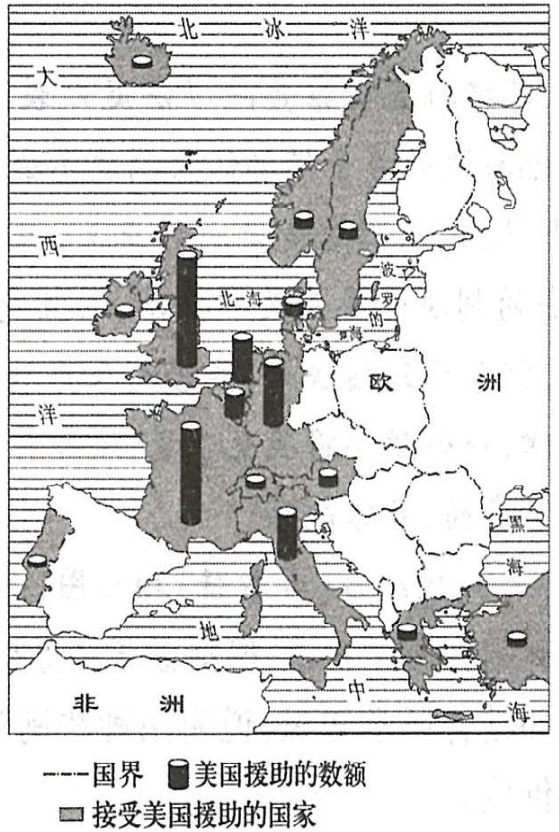
考核目标与要求
（一）.获取和解读信息
1、理解试题提供的图文材料和考试要求
例1、（2011海南卷）下图显示了第二次世界大战后美国对欧洲国家经济援助状况。这一状况反映了
A．受援国已经成为援助国的经济附庸
B．资本主义世界经济国际化空前加强
C．意识形态成为能否提供援助的前提
D．援助的多寡取决于是否为战时盟国
【说明】本题主要考查考生通过解读图文资料，提取信息的能力。试题提供了第二次世界大战后美国对欧洲国家经济援助状况示意图，求考生利用地图材料，准确获取和深度理解图文信息，同时联系所学知识，熟悉当时的历史背景，准确把握题目主旨，得出正确答案。

Slide 13
C

Slide 14
2、整理材料，最大限度地获取有效信息
例2 （2015·新课标全国Ⅱ卷文综·45）阅读材料，完成下列要求。
材料一 《孟子》中记载了孟子与其学生关于法律问题的讨论。学生问：“舜做了天子后，假如其父杀人，舜的法官该怎么办呢？”孟子回答：“抓起来就行了。”学生又问：“难道舜不阻止法官吗？”孟子说：“舜怎么能阻止呢？法官是按职责办事。”学生问：“那舜又该怎么办呢？”孟子说：“舜应当放弃天子之位，毫不顾惜。然后偷偷地背上父亲逃到海边住下，一辈子都很快乐，把曾经做过天子的事情忘掉。”——据《孟子》
材料二 公元前399年，苏格拉底被雅典陪审法庭以亵渎神明和蛊惑青年的罪名判处死刑。他与他的弟子们都认为判决不公。当弟子们安排苏格拉底逃走时，他却认为，虽然逃走是一种正义，但审判过程符合雅典法律程序，遵守合法的判决也是正义的要求，而且是更大的正义，因为如果他不服从判决，就等于践踏法律，倘若人人都以自己认为的正义为借口而任意践踏法律，社会秩序将混乱不堪，城邦将无法存在。最终他选择在弟子面前饮下毒药，从容赴死。——摘编自（古希腊）柏拉图《苏格拉底的申辩》等
（1）根据材料并结合所学知识，概括孟子和苏格拉底的法制观念。（10分）
（2）根据材料并结合所学知识，说明两种法制观念产生的社会背景及其共同的历史价值。（15分）

Slide 15
【说明】 本题主要考查考生理解材料、获取信息的能力。法律和伦理道德是两套最基本的社会规范体系，在此问题上，东西方社会并无二致，但在侧重点上略有差异。中国更为强调道德伦理，西方更为强调法律至上，由此形成了两种不同的法律传统，孟子与学生的模拟对话和苏格拉底一审殉法的行为是这一差异的典型体现。该试题可考查考生在同中发现异、在异中发现同的辩证思维能力。
（1）孟子：治国需要法制；权力不能干预执法；当法律与人伦冲突时，维护人伦。（5分）
苏格拉底：守法是正义行为；法制关乎城邦存亡；法律至上，严格守法。（5分）
（2）社会背景：战国时期，各国变法图强，法律的权威地位逐渐确立；宗法观念的影响；儒家伦理思想的影响。（6分）
古希腊工商业相对繁荣；城邦民主政治高度发达；各种社会思潮活跃；法律作用突出。（6分）
历史价值：他们的法制观念分别对中国和西方法制发展产生深远影响；是人类思想发展史上的宝贵遗产。（3分）

Slide 16
3、对有效信息进行完整、准确、合理的解读
例3 （2013·新课标全国Ⅱ卷·28）“蓝脸的窦尔敦盗御马，红脸的关公战长沙，黄脸的典韦白脸的曹操，黑脸的张飞叫喳喳。”京剧艺术中人物的脸谱
A．真实再现了客观历史 B．固化了大众的历史认知
C．正确评断了历史人物 D．提升了历史人物的价值
【说明】本题立意在于通过考生对所熟悉的京剧艺术中人物脸谱的固定化，考查考生解读、提炼题干信息，以及运用所学知识解决历史问题的能力。京剧是我国的国粹，是一门独具特色的艺术体系，它来源于生活，但是高于生活。脸谱与真实历史人物的相貌没有任何联系，脸谱也不代表对历史人物的正确评断，对历史人物的价值也没有任何作用。京剧脸谱主要是将大众对历史人物的认识，采用程式化的方式呈现出来。

Slide 17
B

Slide 18
（二）、调动和运用知识
1、辨别历史事实和历史叙述
例4、（11年新课标）董仲舒认为孔子撰《春秋》的目的是尊天子、抑诸侯、崇周制而“大一统”，以此为汉武帝加强中央集权服务，从而将周代历史与汉代政治联系起来。西周时代对于秦汉统一的重要历史影响在于
A．构建了中央有效控制地方的制度
B．确立了君主大权独揽的集权意识
C．形成了天下一家的文化心理认同
D．实现了国家对土地与人口的控制
【说明】 本题主要考查考生立足历史发展的视角，辨别历史事实与历史叙述的能力。试题要求以中国传统儒家思想为切入点，正确理解西周分封制与秦汉中央集权制度的本质差异，理解西周对于中国历史发展的重要影响，正确认识西周王朝在中国历史上的作用和地位。

Slide 19
C

Slide 20
2、理解历史叙述和历史结论
例5、（11全国大纲）19．美国首都华盛顿所在地原是一片荒无人烟的灌木丛林。联邦政府机构位于城市中心，国会大厦建在全城最高点“国会山”上，在其两侧分别是总统府和联邦最高法院。以建都时各州名称命名的15条大道由内向外辐射，覆盖全城。华盛顿的建筑规划体现的美国政治文化是
A．白手起家的开拓精神 B．议会中心与共和意识
C．三权分立与制衡原则 D．平等独立的州权观念
【说明】 本题考查考生理解历史叙述和历史结论的能力。试题以华盛顿建筑规划的描述为切入点，要求考生理解建筑规划背后的设计理念，及其所反映出的美国政治文化特点。

Slide 21
C

Slide 22
3、说明历史现象和历史观点
例6、（2010年新课标全国卷）35.中日双方对1894年7月25日发生的丰岛海战记述各异。中方《济远航海日志》记载：“7点45分，倭三舰同放真弹子，轰击我船，我船即刻还炮。”日文出版的《二十七八年海战史》称：“7点52分，彼我相距约3000米之距离。济远首先向我发炮，旗舰吉野立即迎战，以左舷炮向济远轰击。”这说明
A.研究者的立场会影响其对历史的解释
B.历史真相因年代久远而变得模糊不清
C.通过文献记录最终能够还原历史真相
D.原始记录比研究文献更接近历史真相
【说明】 本题主要考查考生理解史料，说明历史现象和历史观点的能力。要求考生通过对互为矛盾的的两条历史记载的辨析，认识到当时双方及研究者受各自立场、利益、认识等方面的局限，直接影响着对同一个事件叙述和解释的真实可靠性。

Slide 23
A

Slide 24
（三）描述和阐释事物
1、客观叙述历史事物
例7 （2016年全国新课标Ⅲ·45）
材料 庙号改革是北魏孝文帝改革的一项重要内容。公元398年，拓跋珪迁都平城，仿中原传统制度设立太庙，早先草原部落联盟时代的首领以“太祖”“高祖”等庙号受到祭祀，他们的子孙被封为王公，享有政治军事特权，成为北魏政权的统治支柱。孝文帝下令改革庙号，宣称按“宗有功、祖有德”的原则，推最先实现在中原进行统治的拓跋珪为太祖，不再为拓跋珪以前的祖先设庙祭拜。因太祖拓跋珪以后只有五位皇帝去世，为了不违“天子七庙”这一儒家礼制，孝文帝甚至前无古人地在太庙中为自己虚设一庙。庙号改定后，孝文帝下令，“非太祖子孙”及异姓封王、公、侯、伯者，皆降一等。——据吕思勉《魏晋南北朝史》
（1）根据材料，概括孝文帝庙号改革的内容。（8分）
（2）根据材料并结合所学知识，简析孝文帝推行庙号改革的意义。（7分）

Slide 25
【说明】 本题旨在考查考生解读和提取有效信息，准确描述和解释历史现象的能力。试题提供了孝文帝庙号改革的历史事实，要求考生根据材料概括孝文帝庙号改革的历史事实，要求考生根据材料概括孝文帝庙号改革的主要内容，简析孝文帝推行庙号改革的意义。
【参考答案】
（1）确立新的原则，不再尊奉部落首领；确立北魏创立者拓跋珪的地位；突破礼制，为自己虚设一庙；将庙号改革与爵位改革结合。（8分）
（2）宣示北魏政权将抛弃草原传统，全面融入中原；表明改革决心；削弱鲜卑贵族的政治军事特权，减少改革阻力。（7分）

Slide 26
2正确解释历史事物
例8、根据材料与所学知识回答问题。（2007年全国卷）
材料一、在权利方面，人们生来是而且始终是自由平等的-------整个主权的本原主要是寄托于国民--------在法律面前，所有的公民都是平等的，故他们都能平等地按其能力担任一切官职、公职和职务------自由传达思想和意见是人类最宝贵的权利之一------各个公民都有言论、著述和出版的自由------财产是神圣不可侵犯的权利。------摘自《人权宣言》（1789）
材料二：“人人生而自由，在尊严和权利上一律平等”；“人人有权工作、自由选择职业、享受公正和合适的工作条件并享受免于失业的保障”，“人人有同工同酬的权利，不受任何歧视”，“人人有为维护其利益而组织和参加工会的权利”；“人人有享受休息和闲暇的权利”，“人人都有受教育的权利”，“人人有权自由参加社会的文化生活，享受艺术，并分享科学进步及其产生的福利”；“人人有权要求一种社会的和国际的秩序，在这种秩序中，本宣言所载的权利和自由能获得充分实现。”——摘自《世界人权宣言》1948年联合国大会通过

Slide 27
材料三：新中国成立50年来，特别是改革开放以来，中国政府始终把解决人民的生存权和发展权问题放在首位，坚持以经济建设为中心，大力发展社会生产力，使经济和社会发展突飞猛进，综合国力显著增强，人民生活水平大幅度提高，实现了从贫国到温饱和从温饱到小康的两次历史性跨越……中国的民主法制建设取得重大进展，人民的公民权利和政治权利依法得到维护和保障……（实现了）妇女、儿童权利的保护……少数民族的平等权利和特殊保护。——摘自国务院新闻办公室《中国人权五十年》，2000年
（1）根据材料一、二，分析《人权宣言》与《世界人权宣言》的异同，并指出其原因。
（2）概括材料三所反映的中国人权观的特点。
【说明】本题主要考查考生在全面解读材料的基础上正确解释历史事物的能力。要求考生找出材料中两个文件的不同特征，概括出人权观念产生、发展、扩散的历史过程，并根据材料信息，进一步理解中国人权观的特点。
答案：（1）相同：二者都肯定人的平等自由的基本权利。
不同：二者应用范围不同。《人权宣言》是法国大革命反封建的纲领性文件，《世界人权宣言》是世界人民和各国努力实现的目标；二者内容不同，《人权宣言》主要局限在政治权利，《世界人权宣言》把人权扩大到经济、社会、文化、教育等各领域。实现人权是人类的普遍理想和追求；经过一百多年的实践，特别是第二次世界大战后，人权进一步得到重视，人们对人权的认识也不断深入。
（2）重视生存权和发展权，重视集体人权。

Slide 28
3、认识历史事物的本质
例9、（2014海南卷）2014海南卷1923---1929年，美国的企业普遍使用流水线等先进生产管理方式，提高了劳动生产率，同时在少数企业中工人可以领取养老金，享受带薪休假。这反映出当时在美国
A. 工人分享的经济发展成果有限
B. 科技未对经济发展发挥重大作用
C. 供给与需求保持基本平衡
D. 国家干预促进了经济发展
【说明】本题旨在考查考生将历史现象置于特定的历史环境下进行评价的能力。本题题干设置的情境是20世纪20年代美国生产管理方式的变革及其影响。20世纪20年代是美国经济大繁荣的时代，也贫富差距加大的时代，因而导致30年代大危机。材料中也提示劳动生产率普遍提高而只有少数企业的工人享受到福利待遇，因此工人分享的经济发展成果有限。

Slide 29
C

Slide 30
（四）论证和探讨问题
1、发现历史问题
例10 （2014·新课标全国Ⅰ卷文综·41）（12分）阅读材料，完成下列要求。
材料 下面是1960年我国中学历史教科书中“抗日战争”内容的目录摘编。
第二十章 全国抗日战争的开始
第二十一章 两条战线、两个战场
1．抗日战争中的两条路线
2．国民党军队的大溃退
3．平型关大捷
4．敌后抗日根据地的建立和迅速发展
第二十二章 毛主席《论持久战》的发表和中国共产党的六届六中全会
第二十三章 国民党反共高潮的被击退和《新民主主义论》的发表
第二十四章 日本帝国主义在沦陷区的殖民统治
第二十五章 解放区的巩固和发展
第二十六章 国民党的黑暗统治和民主运动的开展
第二十七章 抗日战争的最后胜利
1．中国共产党第七次全国代表大会
2．解放区军民大反攻和日寇的无条件投降
3．抗日战争胜利的伟大历史意义
根据材料并结合所学知识，对该目录提出一条修改建议，并说明修改理由。（所提修改建议及理由
需观点正确，符合历史事实。）

Slide 31
【说明】本题旨在考查考生提取、解读有效信息，运用所学知识发现问题的能力。试题给出了 1960 年我国中学历史教科书中关于抗日战争内容的目录，该目录布局、选材以及叙述都反映了那个年代中学历史教科书乃至史学界对抗日战争的认识和观点，而这与今天的认识和观点有着明显不同，题目要求考生从中发现问题，提出修改建议并说明理由。
参考答案41．（12分）
建议：增加淞沪会战一目；
理由：淞沪会战是抗战初期中、日双方的重大战役，中国军队顽强抵抗日军侵略，粉碎了日军三个月灭亡中国的企图，抗日战争是全民族的抗战，正面战场和敌后战场都是其重要组成部分，应予增加，才能反映出抗战全貌。

Slide 32
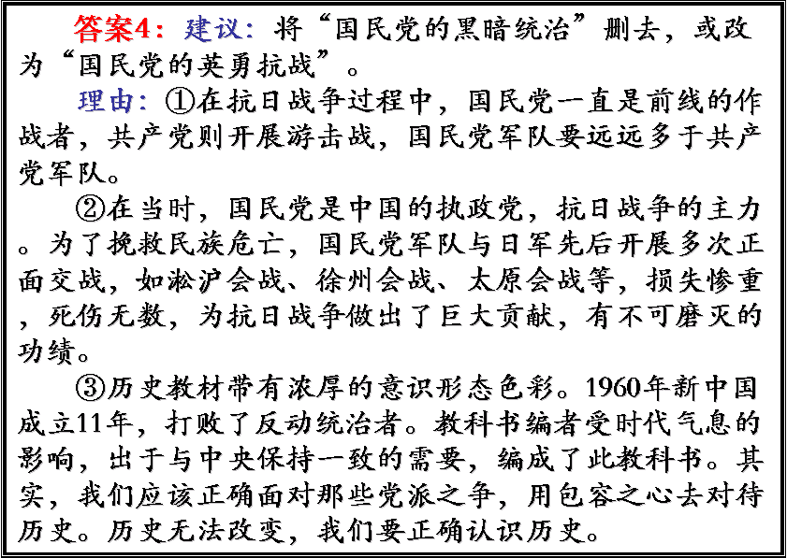

Slide 33
2、论证历史问题
例11 （2011年新课标全国卷）阅读材料，回答问题。 材料 西方的崛起曾被视为世界历史中最引人入胜的历程之一。这一进程起始于民主与哲学在古希腊和古罗马的出现，继之以中世纪欧洲的君主制和骑士制度，经过文艺复兴和大航海时代，结束于西欧和北美对全世界军事、经济和政治的控制。非洲、拉丁美洲和亚洲的人们只有在遭遇欧洲探险或被殖民时才会被提到，他们的历史也就是从欧洲的接触和征服才开始的。 然而在过去的十多年中，一些历史学家对上述概括提出了颠覆性的认识。他们认为在1500年前后的经济、科学技术、航海、贸易以及探索开拓方面，亚洲与中东国家都是全世界的引领者，而那时欧洲刚走出中世纪进入文艺复兴时期。这些历史学家认为，当时的欧洲要远远落后于世界其他地方的许多文明，直列1800年才赶上并超过那些领先的亚洲国家。因此，西方崛起是比较晚近才突然发生的，这在很大程度上都要归功于其他文明的成就，而不仅仅取决于欧洲本土发生的事情。
——摘编自杰克·戈德斯通《为什么是欧洲？——世界史视角下的西万崛起（1500～1850）》
评材料中关于西方崛起的观点 （要求：围绕材料中的一种或两种观点展开评论；观点明确，史论结合。）

Slide 34
【说明】 本题主要考查考生提取有效信息，论证历史问题的能力。试题围绕近代“西方崛起”这一重要历史主题，提供两种相反的学术观点及论据，要求考生围绕材料中的一种或两种观点展开评论和论证。
例1：
观点：西方的崛起取决于欧洲本土发生的事情。
论证：古代希腊、罗马创立的民主与法制，古希腊人文主义突出人的作用和价，为近代西方崛起提供了借鉴。
近代西方发生一系列有利于崛起的因素即：
经济：西方自然经济瓦解，资本主义产生发展，为崛起奠定了经济条件。
政治：西方资产阶级革命，确立民主代议制，为崛起奠定了政治条件。
文化：资本主义思想解放，文艺复兴、宗教改革、启蒙运动。自然科学产生，工
业革命，为崛起奠定了文化条件。
对外：殖民扩张，掠夺财富，为崛起奠定了资金、市场条件。

Slide 35
例2：
观点：外来文明的引进促进了西方崛起。
论证： 当欧洲处于黑暗中世纪时，中国已创立了辉煌灿烂的文化，并处于世界领先地位。随着丝绸之路贸易的发展，中国文化走向世界，并传入欧洲，并推动了欧洲的进步。
如四大发明：印刷术、造纸术为欧洲文化传播、思想解放奠定了条件；火药为资产阶级战胜封建主义提供了条件；指南针为新航路开辟，殖民扩张，世界市场的形成奠定了条。总之，中国文化推动了欧洲步入近代化社会。

Slide 36
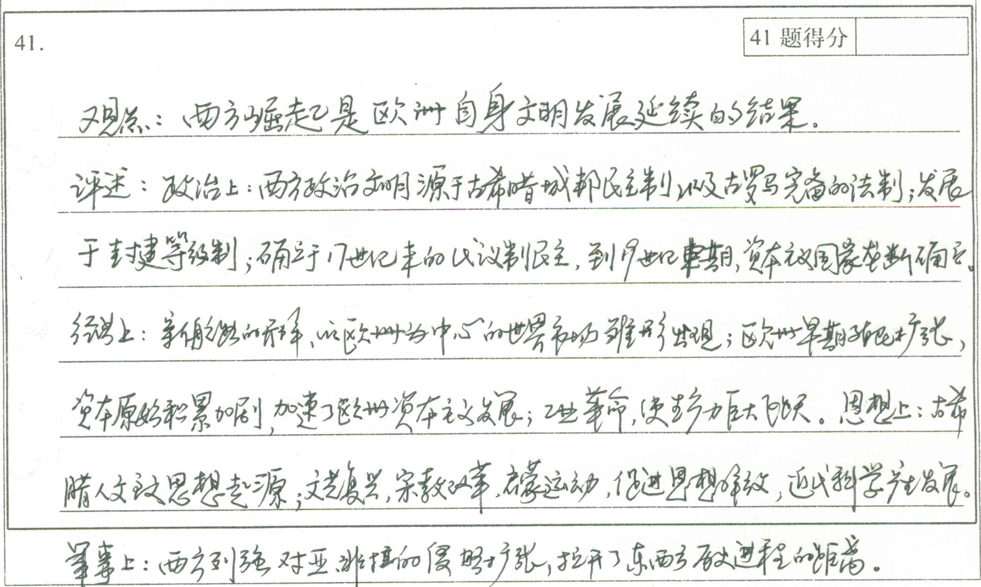

Slide 37
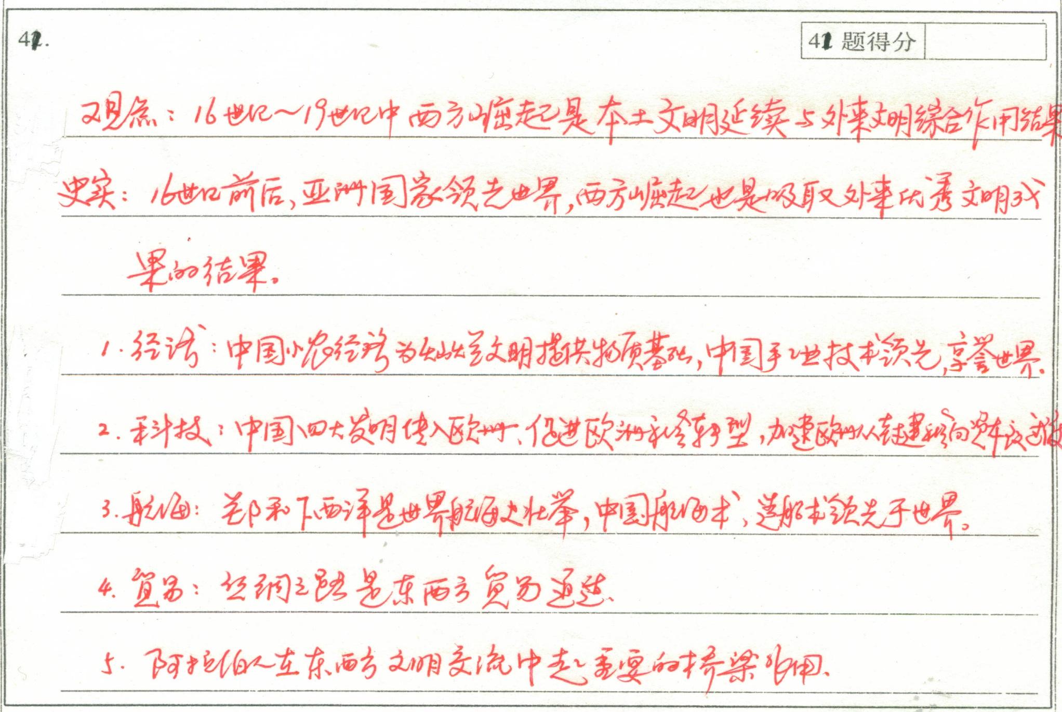

Slide 38
3、独立提出观点
例12 （2010年新课标全国卷）阅读材料，完成下列各题 材料一 历代盛行的官营作坊，在明清时期受到冲击。江南城镇附近农户不事农耕，“尽逐缝绸之利”，渐成风尚，城镇中“络纬机杼之声通宵彻夜”的情形亦载于史籍。明万历年间，仅苏州丝织业中受雇于私营机房的织工就有数千人，是官局的两三倍。清初在苏州复置官局，设机800张，织工2330名。至康熙六年（1667）缺机170张，机匠补充困难，而同一时期苏州民机不少于3400张。“家杼轴而户纂组，机户出资，机工出力，相依为命久矣。”——摘编自许涤新、吴承明主编《中国资本主义发展史》
材料二 自中世纪晚期开始，乡村手工业特别是毛纺织业在英格兰东部、西部和约克郡地区快速发展。商人发放原材料，回收产品，销往海内外，这种新型的“乡村制造业活动”被称为“原工业化”。在此基础上发展起来的“工厂”，推动了手工业的发展。16世纪初，纽贝里的一家毛纺织“工厂”雇用了1140名工人，其中近三分之二为妇女和儿童。海外市场的需求大大地刺激了此类“工厂”的发展，英国成为欧洲最重要的毛纺织品生产和出口国，1700年毛纺织品占国内出口商品的70％。棉纺织业作为新兴行业随之兴起，其他行业也迅速扩张。机械化逐渐成为新的生产方式的重要特征，并在欧洲大陆广泛传播。——摘编自[英]E.E.里奇等主编《剑桥欧洲经济史》等

Slide 39
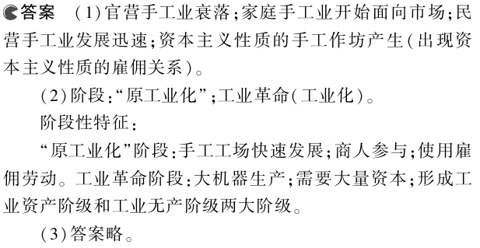
材料三 包含着整个资本主义生产方式的萌芽的雇佣劳动是很古老的，它个别地和分散地同奴隶制度并存了几百年。但是只有在历史前提已经具备时，这一萌芽才能发展成资木主义生产方式。——恩格斯：《反杜林论》
（1）根据材料一并结合所学知识，概括指出明清之际江南手工业发展的特点。8分 （2）根据材料二并结合所学知识，说明19世纪中期以前英国工业发展的阶段及阶段性特征。16分 （3）根据材料并结合所学知识，阐述对恩格斯所说“历史前提”的认识。13分 （要求：以对“历史前提”的认识为中心；观点明确，史论结合。）
【说明】本题主要考查考生通过材料并结合所学知识，独立提出观点的能力。试题要求考生具备中外相关历史知识，有一定的理论分析能力，在全面解读三段材料和深刻理解恩格斯所说“历史前提”的内涵的基础上，提出观点，加以论证。

Slide 40
例：
观点：资金、劳动力、市场、原料是资本主义发展的历史前提条件。
论证：中国明清尽管出现资本主义萌芽，但封建专制统治，自然经济，闭关自守等措施的实行，不能满足资金、劳动力、市场的需求，导致中国资本主义萌芽发展缓慢。
中世纪晚期欧洲圈地运动，满足了资金、自由劳动力、市场、原料，促使乡村毛纺手工业迅速发展，并出现包买商，乡村制造业迅速发展。
新航路开辟、殖民扩张，引起了商业革命、价格革命，也为资本主义发展提供资金、市场和原料。思想解放、民主制度、工业革命也促进资本主义快速发展。
总之，人类进入近代社会后，只有解决了资本主义发展需要的资金、劳动力、市场、原料问题，才能促使资本主义快速发展。
【说明】 本题主要考查学生通过材料并结合所学知识，独立提出观点的能力。试题要求考生具备中外历史知识，有一定的理论分析能力，在全面解读三段材料和深刻理解恩格斯所说“历史前提“”的内涵的基础上，提出观点，加以论证。

Slide 41
二、考试范围 必修内容 古代部分
（一）古代中国（BC2070---1840）
1．古代中国的政治制度
（l）商周时期的政治制度
（2）秦中央集权制度的形成
（3）汉到元政治制度的演变
（4）明清君主专制制度的加强
2．古代中国的经济
（1）农业的主要耕作方式和土地制度
（2）手工业的发展
（3）商业的发展
（4）资本主义萌芽与“重农抑商”和“海禁”政策
3．中国传统文化主流思想的演变
（1）春秋战国时期的百家争鸣
（2）汉代儒学成为正统思想
（3）宋明理学
（4）明清之际的儒学思想
4．古代中国的科学技术与文学艺术
（1）科技成就
（2）汉字的起源演变和书画的发展
（3）文学成就
（4）京剧等剧种的产生与发展
（二）古代希腊、罗马（BC2000---476）
1．古代希腊、罗马的政治制度
（1）雅典民主政治
（2）罗马法
2．西方人文精神的起源

Slide 42
近代部分
（一）近代世界（1500--1900）
近代世界
1．西方人文精神的发展
（1）文艺复兴和宗教改革
（2）启蒙运动
2．新航路的开辟、殖民扩张与资本主义世界市场的形成和发展
（1）新航路的开辟
（2）荷兰、英国等国的殖民扩张
（3）工业革命
3．欧美代议制的确立与发展
（1）英国君主立宪制的确立
（2）美国共和制的确立
（3）法国共和制、德意志帝国君主立宪制的确立
4．科学社会主义理论的诞生和国际工人运动
（1）《共产党宣言》
（2）巴黎公社
5．近代科学技术
（1）经典力学
（2）进化论
（3）蒸汽机的发明和电气技术的应用
（二）近代中国（1840---1949）
近代中国
1．近代中国的民主革命
（1）1840 至 1900 年间西方列强侵略与中国人民的反抗斗争
（2）辛亥革命
（3）五四运动和中国共产党成立
（4）新民主主义革命
（5）侵华日军的罪行与中国军民的抗日斗争
2．经济结构的变化与资本主义的曲折发展
（1）晚清中国经济结构的变化和民族工业的兴起
（2）民国时期民族工业的曲折发展
3．思想解放的潮流
（1）维新思想
（2）新文化运动
（3）马克思主义在中国的传播

Slide 43
现代部分
（一）现代世界（1900---2019）
l．俄国十月革命与苏联社会主义建设
（1）俄国十月革命
（2）战时共产主义政策和新经济政策
（3）“斯大林模式”
（4）从赫鲁晓夫改革到戈尔巴乔夫改革
2．罗斯福新政和当代资本主义的新变化
（1）1929至1933年资本主义世界经济危机
（2）罗斯福新政
（3）第二次世界大战后美国等国资本主义的新变化
3．第二次世界大战后世界政治格局的演变
（1）美苏两极对峙格局的形成
（2）多极化趋势在曲折中发展
（3）两极格局的瓦解和多极化趋势的加强
4．第二次世界大战后世界经济的全球化趋势
（1）布雷顿森林体系的建立
（2）世界经济区域集团化
（3）世界贸易组织和中国的加入
5．现代科学技术
相对论、量子论、现代信息技术
6．19世纪以来的世界文学艺术
（1）有代表性的美术作品
（2）有代表性的音乐作品
（3）影视艺术的产生与发展
（二）现代中国（1949-----2019）
I．现代中国的政治建设与祖国统一
（1）中华人民共和国的成立
（2）民主政治制度的建设
（3）“文化大革命”
（4）改革开放以来民主与法制的建设
（5）“一国两制”的理论与实践
2．中国特色社会主义建设的道路
（1）20世纪50年代至70年代探索社会主义建设
道路的实践
（2）十一届三中全会关于改革开放的决策
（3）家庭联产承包责任制和国有企业改革
（4）对外开放格局的初步形成
（5）社会主义市场经济体制的建立
3．现代中国的对外关系
（1）新中国建立初期的重大外交活动与和平共
处五项原则
（2）中国恢复在联合国的合法席位
（3）中美关系正常化和中日邦交正常化
（4）改革开放以来我国在联合国和地区性国际
组织中的重要外交活动
4．中国近现代社会生活的变迁
（1）物质生活和社会习俗的变化
（2）交通、通讯工具的进步
（3）大众传媒的发展
5． 20世纪以来的重大思想理论成果
（1）孙中山的三民主义
（2）毛泽东思想
（3）邓小平理论
（4）“三个代表”重要思想
6．现代中国的科学技术与文化教育事业
（1）科学技术发展的主要成就
（2）“百花齐放、百家争鸣”方针
（3）教育事业的发展

Slide 44
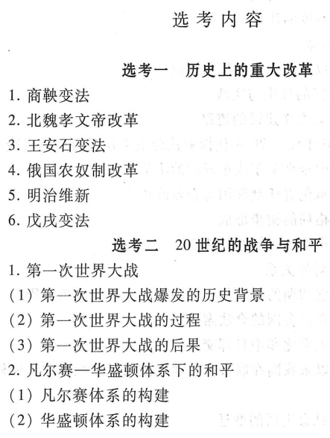

Slide 45
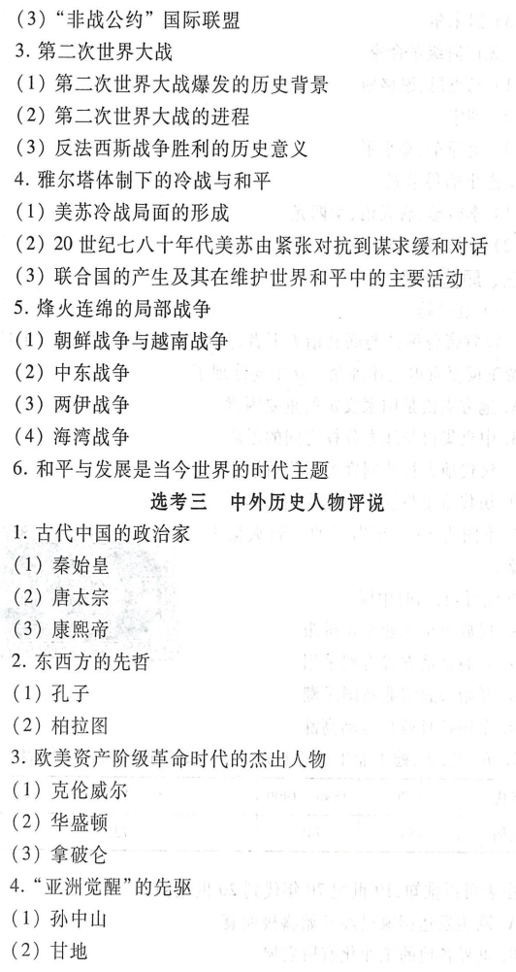

Slide 46
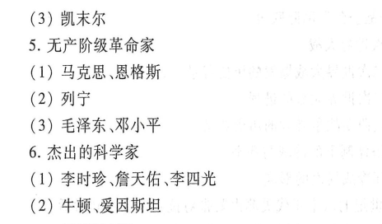

Slide 47
三、题型示例
（一）选择题
1．（2015·新课标全国Ⅱ卷文综·25）汉宣帝曾称：“与朕共治天下者，其唯良二千石（郡太守）乎！”后来的帝王反复重申上述观念。这主要体现了( )
A．地方吏治是国家安定的重要因素
B．中央集权与地方分权之间的矛盾
C．汉代地方行政制度为后代所沿用
D．历代帝王将汉宣帝作为治国榜样

Slide 48
A

Slide 49
2．（2016·新课标全国Ⅲ卷文综·30）图 4 是 1932 年出产的一款火柴上的图案。据此可知，当时中国( )
A．民族火柴工业举步维艰
B．新的营销方式得到采用
C．开始兴起实业救国思潮
D．全国抗日救亡运动高涨

Slide 50
D

Slide 51
3．（2015·新课标全国Ⅱ卷文综·33）由表 1 可以推知，19 世纪 70 年代到 20 世纪初( )
表 1 英、美、法、德工业生产总和在世界工业生产中所占比例表
A．欧美发达国家已经开始盛极而衰
B．世界各地的工业化有所发展
C．世界各国工业发展差距明显缩小
D．世界经济结构发生重大变化
年代 | 1870 | 1896～1900 | 1913
比例 | 78% | 74% | 72%

Slide 52
B

Slide 53
（二）非选择题
4．（2016·新课标全国Ⅱ卷文综·40）阅读材料，完成下列要求。（25 分）
材料一 表 2 近代以来全球国际人口迁移
——据邬沧萍《世界人口》等编制

Slide 54
材料二 中国的海外移民历史悠久，大致从 1567～1840 年是一个承前启后的时期，移民数量有所增加，1801～1850 年中国海外移民数达 32 万人。近代中国海外移民的总数为 1500 万人左右，其中 90%移往东南亚，移民与祖国保持着密切联系，1862～1949 年，华侨投资国内企业有 25510 家，投资总额约 63271 万元。新中国成立后，大陆地区很少向外移民。70 年代以后，出现了一个新的移民潮。到 2008 年，移民人数达 1000 万以上，主要集中于发达国家。
——摘编自曹树基《中国移民史》（第六卷）等
（1）根据材料一并结合所学知识，概括近代以来全球国际人口迁移的基本趋势。（8 分）
（2）根据材料一、二并结合所学知识，指出 16 世纪以来中国海外移民的特点及形成的主要原因，并说明华侨华人在中国近代史上的贡献。（17 分）

Slide 55
4、（1）数量不断增加；范围不断扩大；自愿移民从主要由发达地区向落后地区迁移；逐渐转变为主要由发展中国家向发达国家迁移；被强迫进行的移民基本停止。 （8分）
（2）特点：中国大规模海外移民出现于鸦片战争之后，晚于世界国际移民；新中国成立后一段时间内基本停止；70年代以后形成新的移民潮；（6分）
主要原因：卷入世界市场较晚；冷战期间西方的封锁；中国的改革开放。（4分）
贡献：引入技术和资金，促进了中国近代工业的兴起与发展；支持了孙中山领导的民主革命；支援和投身于全民族的抗战。（7分）

Slide 56
5．（2016·新课标全国Ⅲ卷文综·40）阅读材料，完成下要求。（25 分）
材料一 社会救济是中国古代历朝实施“仁政”的重要内容，主要依赖于政府财政。明初设养济院收孤苦无靠者，按月发口粮。明律规定：“凡鳏寡孤独及笃废之人，贫穷无亲属依倚，不能自存，所在官司应收养而不收养者，杖六十。”这是正律中首次纳入社会救济保障条款。清代的法律也有关于社会救济的规定，主要有灾荒救济，高龄老人养赡，设栖流所以收养流浪贫民，孝子节妇贫苦者救济，贫穷读书人救济等。
——摘编自邓云特《中国救荒史》等
材料二 英国圈地运动开始后，偷盗者、乞讨者等日益增多，社会不安定因素急剧增加。 1601 年，英国颁布济贫法。救济办法因类而异，凡年老及丧失劳动力者，在家接受救济；贫穷儿童则在指定的人家寄养，长到一定年龄时送去做学徒；流浪者被关进监狱或送入教养院。1834 年，新济贫法规定，有劳动能力的失业者必须进“贫民习艺所”，才能得到救济，而那里的条件比最低工资收入的自由劳动者还要恶劣得多。
——摘编自陈晓律《英国福利制度的由来与发展》
（1）根据材料一、二，概括中国明清时期救济制度和英国近代济贫制度实施的共同目的，
并指出其救济方式的异同。（18 分）
（2）根据材料二并结合所学知识，指出与英国近代济贫制度相比，西方现代福利制度有
哪些发展。（7 分）

Slide 57
5、（1）共同目的：救济弱势群体；维护社会稳定；促进政权认同。（6分）
相同：政府主导；设置救济机构；立法保障；因类而异。（8分）不同：英国的救济对有劳动能力的贫民带有惩戒性质；中国救济制度体现了中国传统文化。（4分）
（2）从单纯的救济发展成为公民的社会权利，得到立法和制度上的保证；福利种类众多；覆盖面广，低收入阶层受惠多。（7分）

Slide 58
6．（2015·全国课标Ⅰ卷·40）（25 分）阅读材料，完成下列要求。
材料一 在历史中，儒学一直在发展与创新。唐代韩愈以周公、孔子的继承者自居，排斥佛、道，鄙薄汉代以来的儒学，认为周公、孔子之道在孟子之后已经断绝。他在《原道》中说：“吾所谓道也，非向（先前）所谓老与佛之道也。尧以是传之舜，舜以是传之禹，禹以是传之汤，汤以是传之文、武、周公，文、武、周公传之孔子，孔子传之孟轲。轲之死，不得其传焉。”他的这一主张被宋代儒者接受并发扬。当代学者认为韩愈开了宋代“新儒学”的先河。
——摘编自卞孝萱等《韩愈评传》
材料二 19 世纪末，康有为撰写《新学伪经考》《孔子改制考》二书，认为汉代以来儒者奉为经典的《周礼》《左传》等书，是汉代学者为王莽篡汉而伪造的，影响恶劣，导致“中国之民，遂二千年被（遭受）暴主夷狄之酷政”。他主张回归孔子所编定的《诗经》《礼记》等原典，理解真正的儒学精神。在他看来，孔子是一位伟大的改革家，《春秋》便是孔子为“改制”而创作的。他甚至用西学来解释《春秋》，认为《春秋公羊传》中的“三世”说为：“始于据乱（世），立君主；中于升平（世），为立宪，君民共主；终至太平（世），为民主。” ——摘编自张海鹏等编《中国近代史》

Slide 59
（1）结合材料一及所学知识，指出汉代儒学与孔孟儒学的不同之处，并概括宋代理学在哪些方面对儒学有所发展。（10 分）
（2）根据材料一、二并结合所学知识，指出韩愈、康有为关于儒学认识的共通之处。（8分）
（3）我们应当以什么样的态度对待孔子与儒学？（7 分）

Slide 60
6、（1）不同之处：孔孟思想是仁政、民本、教化，而汉儒强调天人感应、君权神授、三纲五常。（5分）
发展：更加重视《论语》《孟子》，重视思辨，强调个人的修养与完善。（5分）
（2）回归原典、回归孔孟，否定后人的附会、杜撰之说，主张探寻儒学的精神实质，借助儒学为现实服务。（8分）
（3）应历史地看待孔子与儒学，不应盲目地肯定或否定；将真实的孔子与神圣化的孔子区别开来；借鉴其精华，摒弃其糟粕。（7分）

Slide 61
7．（2015·新课标全国全国Ⅱ卷·41）41．
（12 分）阅读材料，完成下列要求。
材料 表 2 1950～2008 年我国部分节假日一览表
表 2 能够反映我国节假日变化的多种趋势。指出其中一种变化趋势并说明形成的历史原因。
 | 1950 | 1995 | 2000 | 2008
元旦 | 1 | 1 | 1 | 1
春节 | 3 | 3 | 3 | 3
劳动节 | 1 | 1 | 3 | 1
国庆节 | 2 | 2 | 3 | 3
星期日 | 1 | 1 | 1 | 1
星期六 | — | 1 | 1 | 1
清明节 | — | — | — | 1
端午节 | — | — | — | 1
中秋节 | — | — | — | 1
法
定
假
年
份
节
假
日
天
数
日

Slide 62
7、趋势（观点）：4分(任答一点）
法定假日总天数从少到多；
增加星期六成为法定假日（双休日）；
增加传统节日为法定假日（如清明端午节）；
法定假日的传统节日种类增多；
小长假出现和增多。
（各省阅卷中心要求签出理由的数目不同，如某省规定只要答出2点即可得8分，考生从应试技巧上看，最好答3点以上）

Slide 63
原因：
1、实行改革开放，社会经济发展迅速；（综合国力增强；自信力增强；工作效率提高；国家政治运动减少）
2、人民生活水平不断提高，休闲娱乐需求增加（人民需要提高生活水平；需要提高精神生活；需要提高业余生活；需要回归家庭）
3、促进经济发展（刺激消费；推动经济结构调整；促进第三产业发展；协调积累与消费的关系)
4、政府更加注重民生（以人为本；提高国民幸福指数；提高人们生活水平和质量；保障公民合法权益）。
5、政府重视传统文化习俗；增强民族和家庭凝聚力；弘扬传统美德（增强传统节日）；
6、与国际接轨；提高国际声誉。

Slide 64
8．（2016·新课标全国Ⅰ卷文综·41）阅读材料，完成下列要求。（12 分）
材料 人民订立契约建立国家，他们是国家的主人，人民主权不可转让，也不可代表。议员不能是人民的代表，只能充当人民的“办事员”。英国人“只有在选举国会议员的期间，才是自由的；议员一旦选出之后，他们就是奴隶，他们就等于零了”。人民主权不可分割，否则主权者将被“弄成是一个支离破碎拼凑起来的怪物”。 ——据卢梭《社会契约论》
结合材料与所学世界史的相关知识，围绕“制度构想与实践”自行拟定一个具体的论题，并就所拟论题进行简要阐述（要求：明确写出所拟论题，阐述须有史实依据）。

Slide 65
8、论题1：
人民主权思想的实践要符合时代要求、要符合国情
启蒙思想家卢梭认为：社会契约产生国家，权力属于人民即人民主权不可转让，也不可代表。如古代雅典奴隶制城邦，公民大会召开，成年男生公民均可参加，没有代表，体现了卢梭思想，这一思想是建立在小国寡妇寡民基础上的直接民主制。
近代随着欧美民族国家的产生，疆域扩大，人口众多，只有建立间接民主代议制，才能满足人民主权。如英国议会的下院由人民选出的代表组成，受人民监督，向人民负责；美国国会议员由选民选出，受选民监督，向选民负责。可见人民主权是可以转让给代表的。
由此可知：卢梭人的人民主权思想的实践一定要符合时代要求和不同的国情要求。人民主权思想是随着时代的发展而发展的。

Slide 66
论题2、 人民主权需要代议制、分权制衡原则作保障
英国《权力法案》颁布，逐步确立了君主立宪制。英王是统而不治的虚君;议会为权力中心；英国议会由人民选举议员产生，议员对人民负责。可见人民主权是可以转让给代表的，组成代议制。
美国《1787年宪法》颁布，确立了民主共和制，为确保人民主权，防止个人专制，实践了三权分立，分权制衡原则。总统和国会议员都由人民选举产生，最高法院的大法官由总统任命，国会批准。行政、立法、司法分别由总统、国会、最高法院掌握。可见人民主权是可以分割的。
而启蒙思想家卢梭认为：“人民主权不可转让，也不可代表。人民主权不可分割”。这显然不符合时代发展的要求。
由此可知：代议制、分权制衡原则的实践，正是为了更好地保障人民主权。

Slide 67
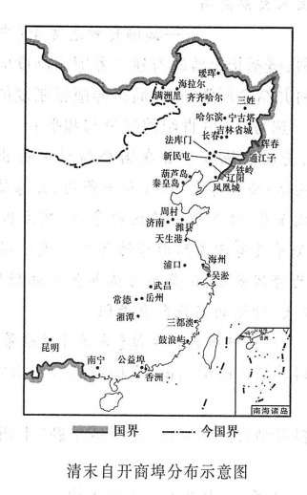
9．（2016·新课标全国Ⅲ卷文综·41）阅读图文材料，完成下列要求。（12 分）
材料 近代以来，在列强的压力下，中国被迫开放了一系列通商口岸。自 1898 年至 1910年，清政府又主动开设了 30 余个商埠。
——据严中平等编《中国近代经济史统计资料选辑》等
从材料中提取一个有关自开商埠的信息，并加以简要分析。

Slide 68
9、示例：
集中于沿海地区。
沿海地区已有众多被迫开设的通商口岸，交通相对便利、经济相对发展；自开商埠，可分洋人之利，且可利用便利条件，促进地区发展，并抵御外侵。

Slide 69
10．（2015·全国课标Ⅱ卷·45）（15 分）历史上重大改革回眸
材料 清代前期，正一品文官年薪俸银 180 两，正七品知县 45 两，正九品官员 33 两。这些银两除养家糊口外，还要支付随从、幕僚的酬金及办公费用，普遍入不敷出。各级官员在征收田赋等税收时，以各种名义额外加征。这些税外之税，小部分作为各级衙门的办公经费，大部分被各级官员据为己有。“大州上县，每正赋一两”，额外加征“银一钱五分，二钱不等”；部分州县“数倍于正额”，以致引发民变。雍正帝认为，与其暗取而多征，不若明定其数；与其营私而中饱，不若责其办公。他决定改革，明确规定加征的税额，统一管理，用于发放以“养廉”为名的津贴。养廉银的数目，视职位的高低及岗位的重要程度而定。总督每年约二万两，州县官每年也有二千两左右。用作办公经费与官员薪水补贴。官员的合法收入大幅提高。 ——摘编自黄惠贤等《中国俸禄制度史》 23
（1）根据材料，概括指出清政府建立养廉银制度的原因。（8 分）
（2）根据材料并结合所学知识，简析养廉银制度的作用。（7 分）

Slide 70
10、（1）官员薪俸偏低；地方办公经费不足；各种税外之税繁多，官员贪腐现象普遍；百姓税负沉重，社会矛盾尖锐；政府力图整顿吏治。（8分）
（2）提高了官员的合法收入，有助于抵制贪腐；暂时减轻民众负担，缓解社会矛盾；未能从根本上解决贪腐问题。（7分）

Slide 71
11、（2016·全国课标Ⅲ卷·48）[历史——选修3：20世纪的战争与和平]
材料 1918年1月，美国总统威尔逊在国会演说中提出了“十四点”计划。其主要内容包括：公开外交、订立和平条约、公海航行自由、贸易平等、民族自决、裁减军费、公正处理殖民地争议、建立国际联盟等。《泰晤士报》评论其“似乎没有考虑到形势的某些严峻现实”。尽管交战双方接受“十四点”为停战基础，但是实力依然强大的殖民大国英法只是口头赞同。“十四点”计划的实施严重受阻。
——摘编自杨生茂《美国外交政策史1775～1989》
（1）根据材料并结合所学知识，概括威尔逊提出“十四点”计划的背景。
（2）根据材料并结合所学知识，说明威尔逊“十四点”计划严重受阻的原因。

Slide 72
11、（1）第一次世界大战接近尾声；防止大战重演、重建战后秩序成为关注的焦点；苏俄政府发布《和平法令》产生很大反响；美国外交政策的变化。（8分）
（2）过分理想化；列强之间关系错综复杂，对战后和平的重建看法不同；美国的实力还不足以主导世界；美国国会中意见分歧、反对力量强大。（7分）

Slide 73
12．（2016·全国课标Ⅲ卷·48）[历史——选修 4：中外历史人物评说]（15 分）
材料 蔡元培在德国留学期间，发现德国大学校长和各科学长都是每年更迭一次，由教授会公选。1916 年底他被任命为北京大学校长。此前的北大，校长独揽大权，一切校务都由校长与学监主任、庶务主任等少数几个人办理，连各科学长也无权与闻其事。蔡元培接任校长后，设立评议会作为全校的最高“立法”机构，凡大学“立法”均须评议会通过；同时，它又是全校最高权力机构，凡重要事项经评议会审核通过才能付诸执行。评议会由评议员组成，校长是当然的议长，评议员包括各科学长、主任教员和各科教授。此后，蔡元培又组织选举产生各学科教授会，规划各科的教学工作。他聘请教员不拘一格，不问思想流派，只问学问能力。1919 年 3 月，《东方杂志》载文称蔡元培“使数年来无声无臭生机殆尽之北京大学挺然特出，褒然独立···学风丕振，声誉日隆”。 ——据周天度《蔡元培传》
（1）根据材料，指出蔡元培在北京大学推行校务改革的原因。（4 分）
（2）根据材料并结合所学知识，概括北京大学校务改革的特点，并评价蔡元培的贡献。（11 分）

Slide 74
12、（1）北大原有管理体制存在严重弊端；蔡元培具有民主进步思想，善于借鉴国外教育管理经验。（4分）
（2）特点：成立相应管理机构，权力下移；教授治校；兼容并包。（4分）
贡献：力倡并推行改革；提高办学水平，培养了众多优秀人才；使北大成为五四新文化运动的重要阵地；推动中国教育改革与发展。（7分）

